Slide 1
15-2
These materials are by the Kongki Ka Project and are made available to you under the terms of the Creative Commons Attribution ShareAlike license 4.0.
You have permission to share and redistribute these materials in any format and to make reasonable revisions and adaptations of this translation, provided that:
You include the above licence and source information.
If you redistribute these materials or create derivatives, you must distribute your contributions under the same license as the original.
The Holy Bible, Berean Standard Bible, BSB is produced in cooperation with Bible Hub, Discovery Bible, OpenBible.com, and the Berean Bible Translation Committee. This text of God's Word has been dedicated to the public domain.
Tibetan text is from the The Holy Bible in Modern Literary Tibetan, New Tibetan Bible translation.
This translation is made available under the terms of the Creative Commons Attribution-NonCommercial-NoDerivatives 4.0 International license.
Notes:
Chected Kham

Slide 2
ཤ་མུ་ཨེལ་དང་པོ། 1,2
ཤ་མུ་ཨེལ་སྐྱེས་ནས་བསྔོ་འབུལ་བྱས་པ།

Slide 3
1 SAMUEL 1, 2
Hannah Gives Samuel to the Lord
ཤ་མུ་ཨེལ་དང་པོ། 1,2
ཤ་མུ་ཨེལ་སྐྱེས་ནས་བསྔོ་འབུལ་བྱས་པ།

Slide 4
ཤ་མུ་ཨེལ་དང་པོ། 1,2
ཤ་མུ་ཨེལ་སྐྱེས་ནས་བསྔོ་འབུལ་བྱས་པ།
This work is licensed under a Creative Commons Attribution-ShareAlike 4.0 International License

Slide 5
20So in the course of time, Hannah conceived and gave birth to a son. She named him Samuel, saying, “Because I have asked for him from the Lord.”
20དུས་ལ་བབས་པ་ན། ཧན་ནཱ་མངལ་དང་ལྡན་པར་གྱུར་ནས་བུ་ཞིག་སྐྱེས་པ་དང་། ཁོ་མོས་ཕྲུ་གུ་འདི་དཀོན་མཆོག་ཡ་ཝཱེ་ནས་ཞུས་པ་ཡིན་ཞེས་སྨྲས་པས་དེའི་མིང་ལ་སཱ་མུ་ཨེལ་ཞེས་བཏགས་སོ། །

Slide 6
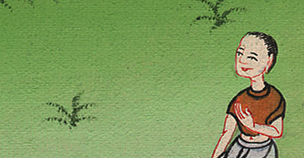
ཤ་མུ་ཨེལ་དང་པོ། 1:20

Slide 7
24Once she had weaned him, Hannah took the boy with her, along with a three-year-old bull, an ephah (11.6 kilograms) of flour, and a skin of wine. Though the boy was still young, she brought him to the house of the Lord at Shiloh.
24ཡང་ནུ་མ་བཀར་བ་དང་། ཕྲུ་གུ་དང་། གླང་ཐུག་གསུམ་དང་། ཕྱེ་ཨེ་ཕཱ་གང་དང་། རྒུན་ཆང་རྐྱལ་བ་གང་བཅས་དཀོན་མཆོག་ཡ་ཝཱེ་ལ་འབུལ་བའི་ཕྱིར་ཞི་ལོ་གྲོང་ཁྱེར་གྱི་བཞུགས་གནས་སུ་ཁྱེར་ཅིང་། སྐབས་དེར་བུ་དེ་ད་དུང་ལོ་ན་གཞོན་ནོ། །

Slide 8
ཤ་མུ་ཨེལ་དང་པོ། 1:24

Slide 9
26“Please, my lord,” said Hannah, “as surely as you live, my lord, I am the woman who stood here beside you praying to the Lord.
26དེ་ནས་ཧན་ནཱས། ཀྱེ་ང་ཡི་ཇོ་བོ་ལགས། བདག་གིས་ཁྱེད་ཀྱི་མདུན་དུ་དམ་བཅའ་བར་ཕོད་དེ། ང་རང་ནི་སྔོན་ཆད་འདིར་འོངས་ནས་དཀོན་མཆོག་ཡ་ཝཱེ་ལ་སྨོན་ལམ་བཏབ་པའི་བུད་མེད་དེ་ཡིན།

Slide 10
ཤ་མུ་ཨེལ་དང་པོ། 1:26

Slide 11
27I prayed for this boy, and since the Lord has granted me what I asked of Him,
27ངས་བུ་འདིའི་ཆེད་དུ་སྨོན་ལམ་བཏབ་པ་ཡིན་ཞིང་། ཡང་དཀོན་མཆོག་ཡ་ཝཱེས་ངའི་སྨོན་ལམ་བཞིན་དུ་གནང་བྱུང་།

Slide 12
ཤ་མུ་ཨེལ་དང་པོ། 1:27

Slide 13
28I now dedicate the boy to the Lord. For as long as he lives, he is dedicated to the Lord.”
So they worshiped the Lord there.
28དེའི་ཕྱིར་ངས་ཀྱང་བུ་འདི་ནི་ཇི་སྲིད་འཚོ་བའི་བར་དུ་དཀོན་མཆོག་ཡ་ཝཱེ་ལ་ཕུལ་བ་ཡིན་ཞེས་ཞུས་ཤིང་། དེ་ལྟར་གནས་དེ་རུ་དཀོན་མཆོག་ཡ་ཝཱེ་ལ་བསྟོད་པ་ཕུལ་ཏོ། །

Slide 14
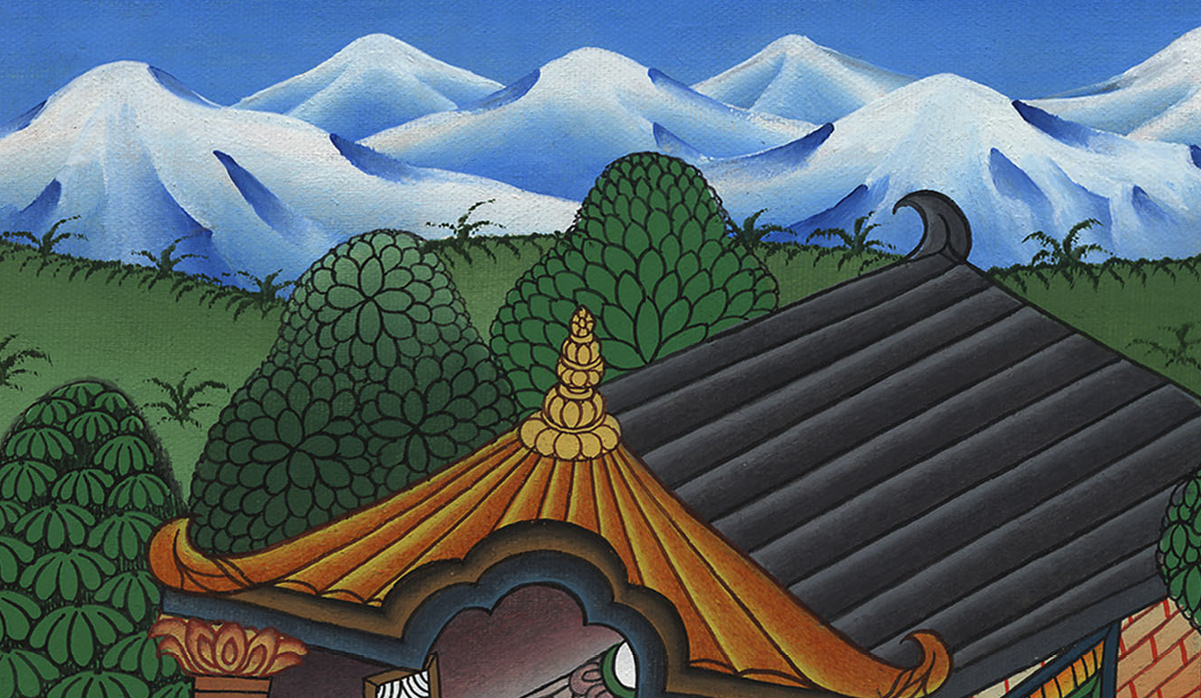
ཤ་མུ་ཨེལ་དང་པོ། 1:28

Slide 15
(Eli the priest had two sons who served in the temple. They did many sinful things)

Slide 16
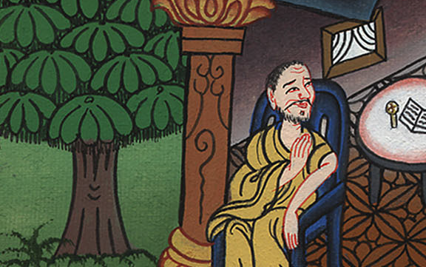

Slide 17
2:18But the boy Samuel served the Lord. He wore a sacred linen apron.
18སྐབས་དེར་སཱ་མུ་ཨེལ་ནི་ད་དུང་བྱིས་པ་ཞིག་ཡིན་ཏེ། སོ་རས་ཀྱིས་བཟོས་པའི་བེར་ཐུལ་གྱོན་ནས་དཀོན་མཆོག་ཡ་ཝཱེའི་དྲུང་དུ་ཞབས་ཏོག་བསྒྲུབས།

Slide 18
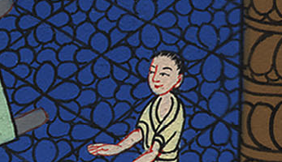
ཤ་མུ་ཨེལ་དང་པོ། 2:1

Slide 19
2:19Each year his mother would make him a little robe and bring it to him when she went with her husband to offer the annual sacrifice.
19ཡང་ཁོའི་མ་ཡིས་ཕྱུ་པ་ཆུང་ངུ་ཞིག་བཟོས་ཏེ། རང་གི་ཁྱོ་ག་དང་མཉམ་དུ་ལོ་རེ་བཞིན་མཆོད་པ་འབུལ་དུ་འོངས་སྐབས་དེ་ཁྱེར་འོང་བ་རེད།

Slide 20
ཤ་མུ་ཨེལ་དང་པོ། 2:19

Slide 21
21So the Lord attended to Hannah, and she conceived and gave birth to three sons and two daughters.
Meanwhile, the boy Samuel grew up in the presence of the Lord.
21དཀོན་མཆོག་ཡ་ཝཱེས་ཧན་ནཱ་ལ་ཐུགས་རྗེས་གཟིགས་པས། ཁོ་མོ་ཡང་བསྐྱར་མངལ་དང་ལྡན་པར་གྱུར་ཏེ། རིམ་བཞིན་བུ་གསུམ་དང་བུ་མོ་གཉིས་སྐྱེས་པ་དང་། ཡང་སཱ་མུ་ཨེལ་ནི་དཀོན་མཆོག་ཡ་ཝཱེའི་དྲུང་དུ་འཚར་ལོངས་བྱུང་ངོ་། །

Slide 22
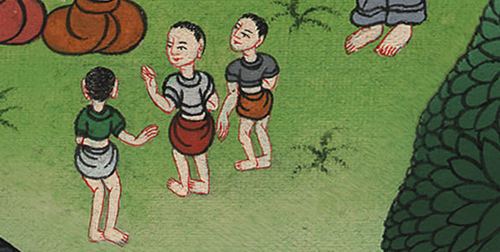
ཤ་མུ་ཨེལ་དང་པོ། 2:21

Slide 23
26And the boy Samuel continued to grow in stature and in favor with the Lord and with man.
26ཡང་བུ་ཆུང་སཱ་མུ་ཨེལ་རིམ་བཞིན་ནར་སོན་ཞིང་། དཀོན་མཆོག་ཡ་ཝཱེ་ཁོ་ལ་ཐུགས་མཉེས་པ་དང་། མི་རྣམས་ཀྱང་ཁོ་ལ་དགའ་བར་གྱུར་ཏོ། །

Slide 24
ཤ་མུ་ཨེལ་དང་པོ། 2:26

